Slide 1

METODO DE SHELL
ESTUDIANTE : MYCHAEL PORCO LEZANO
CODIGO : C0184-2

Slide 2
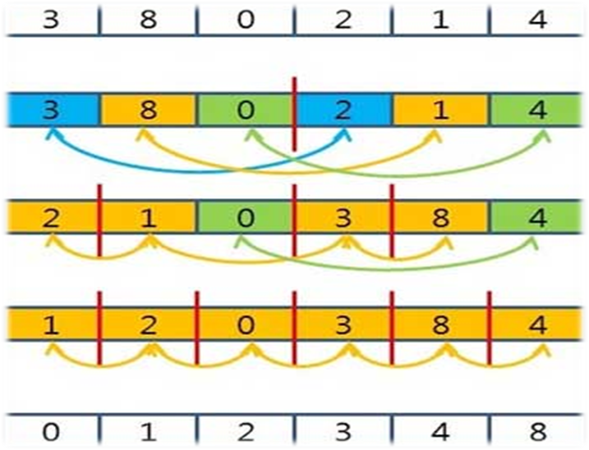

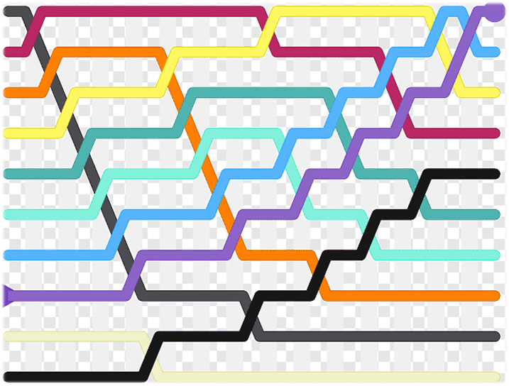
METODO DE SHELL POR ORDENAMIENTO

Slide 3


El método de ordenamiento Shell consiste en dividir el arreglo (o la lista de elementos) en intervalos (o bloques) de varios elementos para organizarlos después por medio del ordenamiento de inserción directa. El proceso se repite, pero con intervalos cada vez más pequeños, de tal manera que al final, el ordenamiento se haga en un intervalo de una sola posición, similar al ordenamiento por inserción directa, la diferencia entre ambos es qué, al final, en el método SHELL (Su nombre proviene de su creador, Donald Shell, y no tiene que ver en la forma como funciona el algoritmo.) los elementos ya están casi ordenados.
Cualquier algoritmo de ordenación que intercambia elementos adyacentes (como los algoritmos burbuja, selección o inserción) tiene un tiempo promedio de ejecución de orden cuadrático (n²). El método Shell mejora este tiempo comparando cada elemento con el que está a un cierto número de posiciones llamado salto, en lugar de compararlo con el el que está justo a su lado. Este salto es constante, y su valor inicial es N/2 (siendo N el número de elementos, y siendo división entera).
Se van dando pasadas con el mismo salto hasta que en una pasada no se intercambie ningún elemento de sitio. Entonces el salto se reduce a la mitad, y se vuelven a dar pasadas hasta que no se intercambie ningún elemento, y así sucesivamente hasta que el salto vale 1.

Slide 4
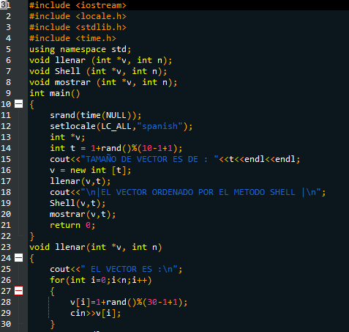
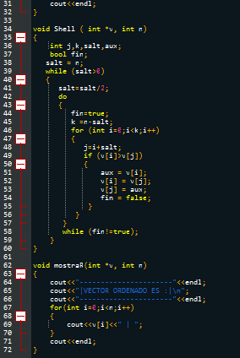

Slide 5

Gracias

